Slide 1
Сайт для проекта “Возвращение имен”

Slide 2
Что хотим сделать?
На первом этапе - сайт-копию http://memoirs.memo.ru/ с дополнительным функционалом - с ссылками на упомянутых людей в других базах Мемориала (пока в планах интеграция с base.memo.ru для упомянутых репрессированных и nkvd.memo.ru для сотрудников НКВД)

Slide 3
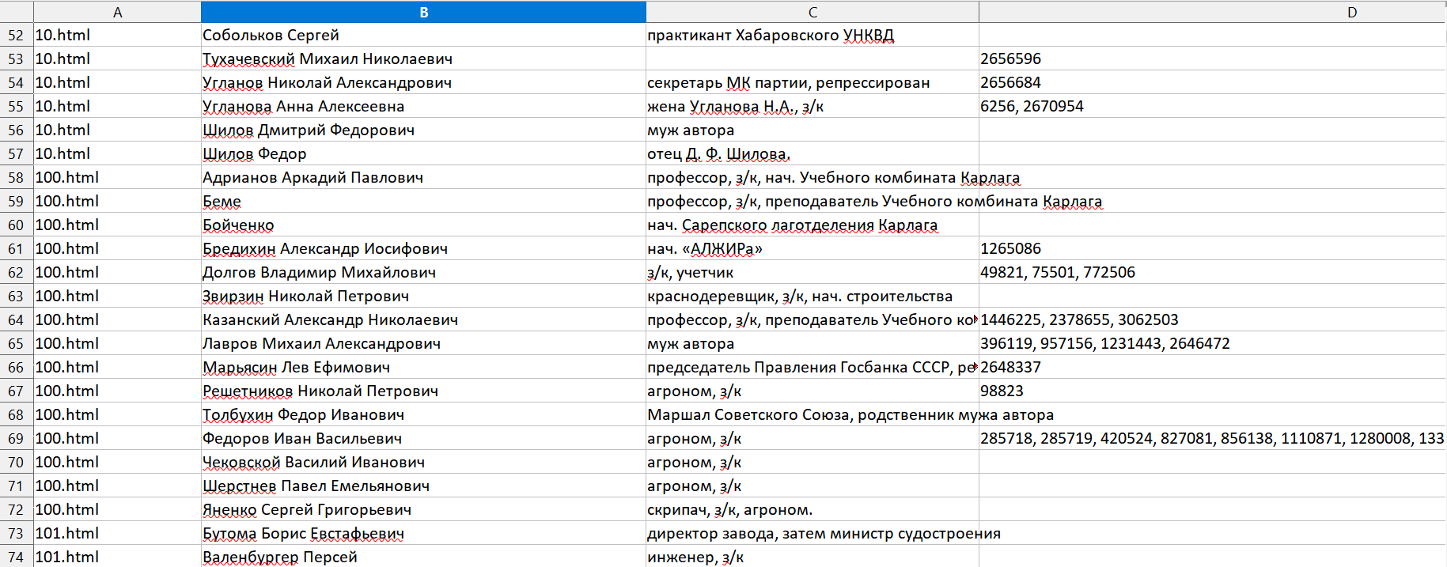
Что у нас есть?

Slide 4
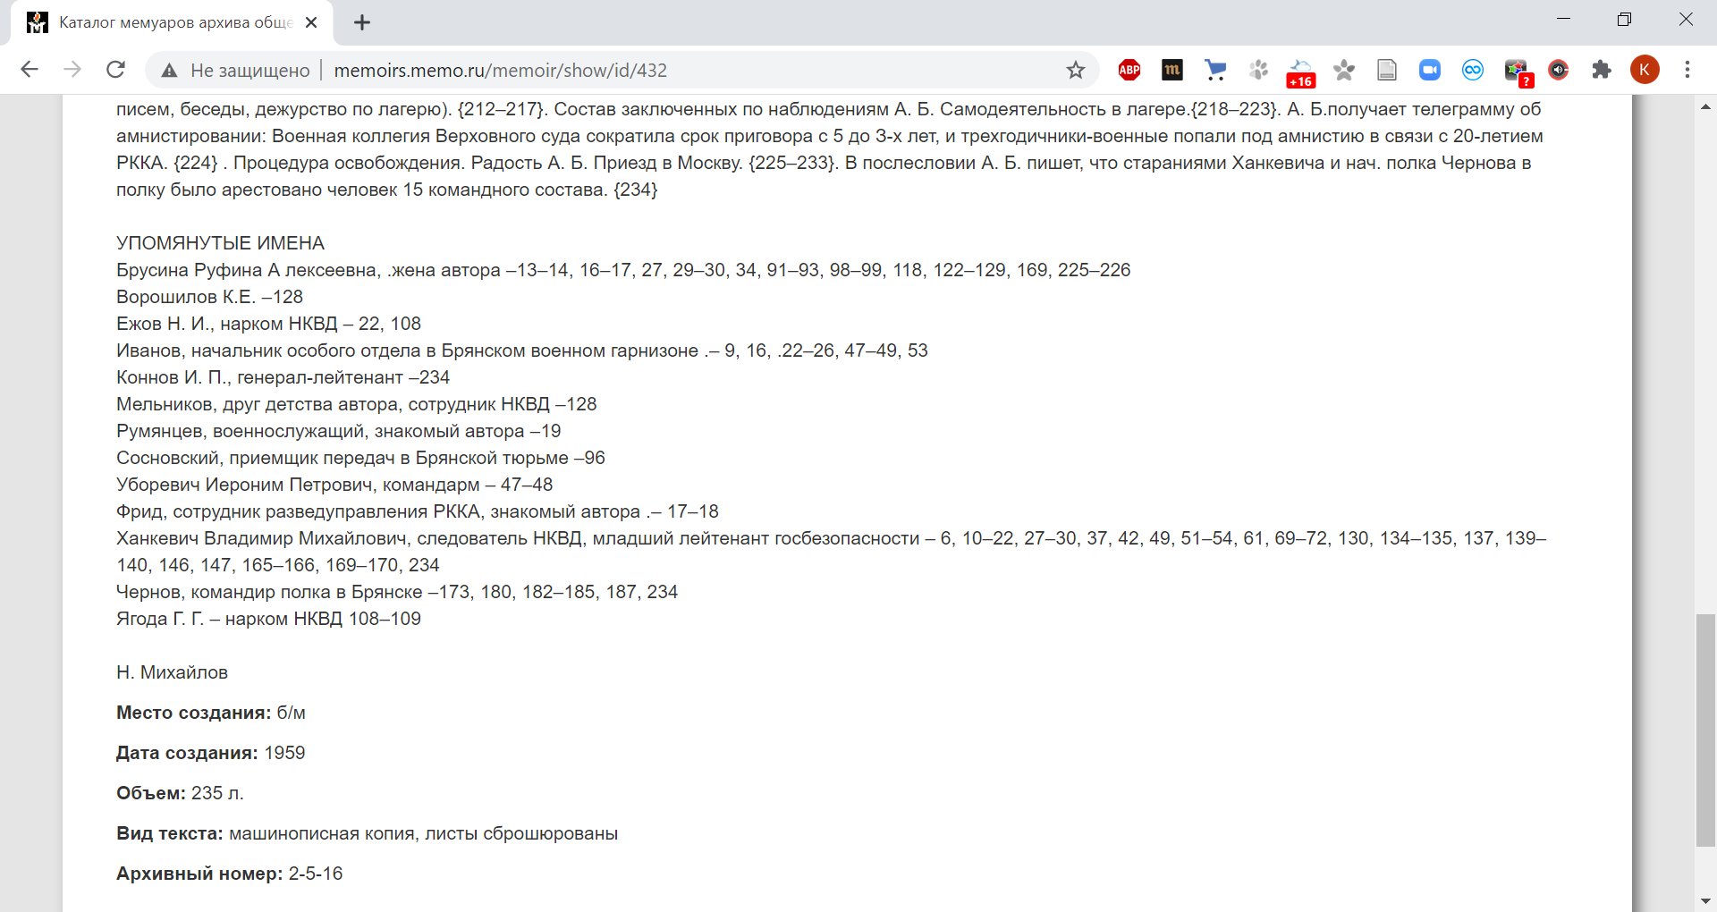

Slide 5
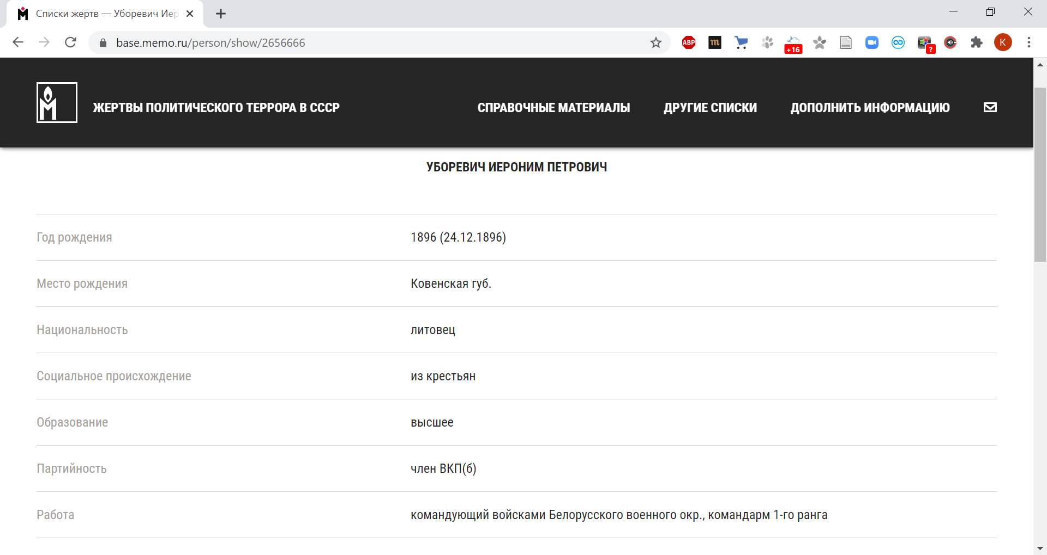

Slide 6
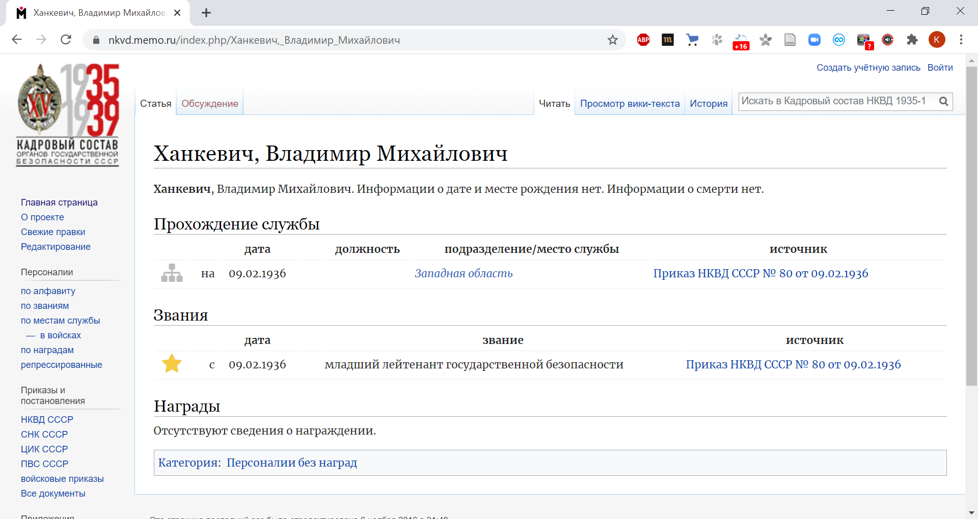

Slide 7
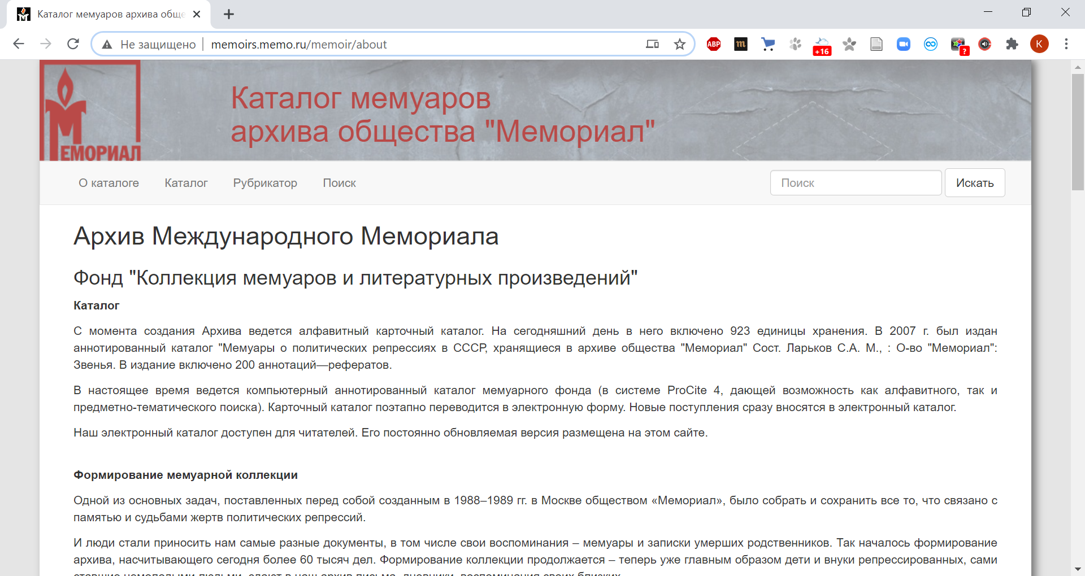

Slide 8
Вопросы для размышления
Какие ещё базы можно подключить?
Насколько их будет удобно парсить?
Что делать с людьми, у которых в базе много тёзок?
Как оформлять ссылки на людей, которые есть в нескольких базах?

